Slide 1
MOLEKÜLER BİYOLOJİ
Hücre döngüsü
https://courses.lumenlearning.com/suny-biology1/chapter/control-of-the-cell-cycle/
https://www.khanacademy.org/science/ap-biology/cell-communication-and-cell-cycle/regulation-of-cell-cycle/a/cell-cycle-checkpoints-article
Rahal R, Amon A. Mitotic CDKs control the metaphase-anaphase transition and trigger spindle elongation. Genes Dev. 2008;22(11):1534-1548. doi:10.1101/gad.1638308

Slide 2
Hücre Döngüsü
Hücre döngüsü süresi oldukça değişkendir.
İnsanda kortikal nöronlar ve kalp kası hücreleri gibi özelleşmiş hücreler tüm yaşam boyunca G0 evresindedirler. Hızlı bölünen memeli hücrelerinde G1 9 saat, S 10 saat, G2 4.5 saat ve M 30 dk sürer.
Meyve sineğinin erken embriyonik döneminde ise hücre döngüsü yaklaşık 8 dk.da tamamlanır.
Hücre döngüsündeki olayların süresi iç ve dış faktörlerle belirlenir.

Slide 3
Hücre döngüsünün dış etkenlerle düzenlenmesi
Hücre bölünmesinin başlaması ya da engellenmesi replikasyon işleminin başlamak üzere olduğu hücrelerin dışındaki olaylarla başlatılır.
Bu olay yanı başındaki hücrenin ölmesi kadar basit olabileceği gibi insan büyüme hormonu (HGF) gibi büyüme hormonlarının salınımı şeklinde de olabilir
HGH eksikliği cüceliğe yol açarken, aşırı salınması devliğe neden olur.
Hücre kalabalıklığı da hücre bölünmesini engelleyebilir. Hücre büyürken yüzey-hacim oranının azalmasından dolayı hücre bölünmeye teşvik edilir.
Mesajın kaynağı ne olursa olsun hücre sinyali aldığında hücre içerisinden meydana gelen bir seri olay hücrenin interfaza ilerlemesine yol açar.
Bu başlangıç noktasından ilerleyerek her bir hücre döngüsü fazı süresince gerek duyulan her parametre karşılanmalıdır. Aksi halde döngü devam edemez.

Slide 4
İç kontrol noktalarının düzenlenmesi
Bölünme sonucunda oluşan kardeş hücrelerin ana baba hücresinin özdeşi olması gerekmektedir.
Kromozomların ikilenmesi ya da dağılımındaki hatalar mutasyonlara yol açarlar ve mutasyonlar ise bu anormal hücreden bölünmelerle yeni oluşan hücrelere aktarılabilir.
Böyle bir hücrenin bölünmeye devam etmesini engellemek üzere iç kontrol mekanizmaları olarak üç ana hücre döngüsü kontrol noktası bulunmaktadır.
Bir kontrol noktası Kontrol noktası, ökaryotik hücre döngüsünde, bir hücrenin döngüdeki bir sonraki aşamaya ilerlemesinin koşullar uygun olana kadar durdurulabildiği birkaç noktadan biridir.
Bu kontrol noktaları G1 sonuna yakın, G2/M geçişinde ve metafaz süresinde meydana gelmektedir.

Slide 5
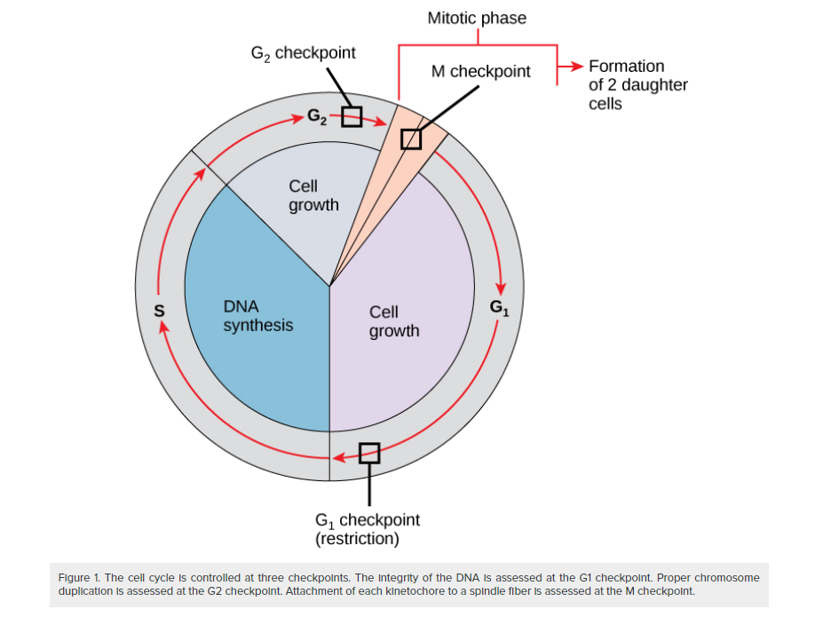
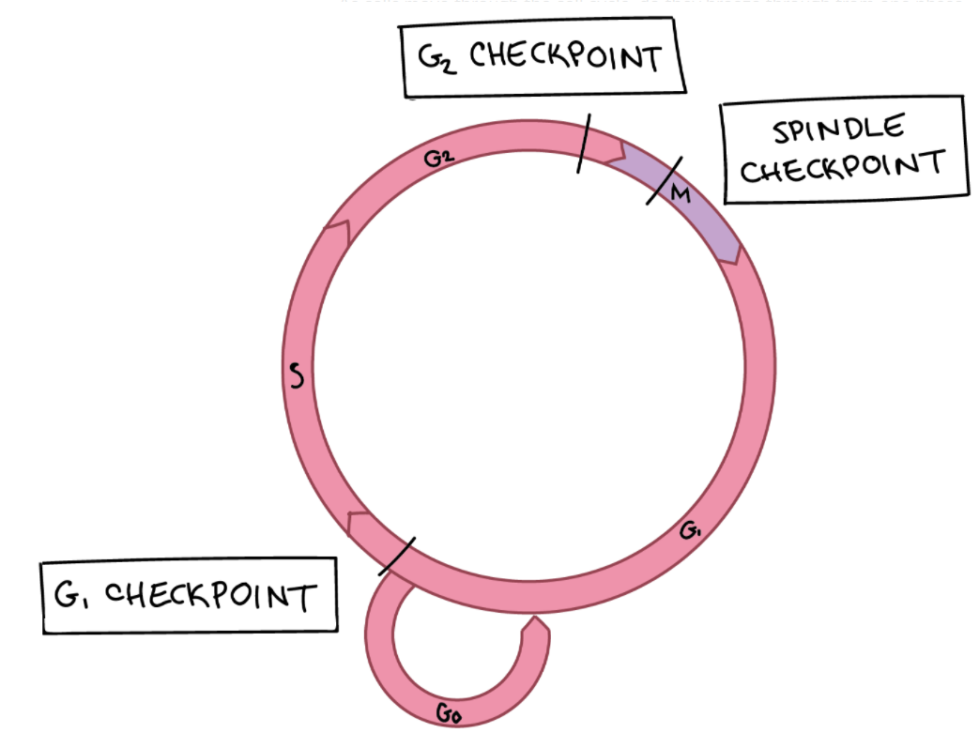
Hücre döngüsü kontrol noktaları

Slide 6
G₁ Kontrol noktası
Bu kontrol noktası hücre bölünmesinin ilerlemesi için tüm koşulların uygun olup olmadığını belirler. G1 kontrol noktası aynı zamanda restriksiyon noktası olarak da adlandırılmaktadır. Yani, hücrenin geri
Büyüme faktörleri gibi dış faktörler hüceenin G1 kontrol noktasını geçmesinde büyük rol oynarlar.
Yeterli rezervler ve hücre büyüklüğüne ilaveten,bu noktada genomik DNA hasarı için de bir kontrol söz konusudur.
Tüm gereksinimleri karşılamayan bir hücerenin S fazına geçişine izin verilmez. Hücre döngüyü durdurabilir ve sorunlu durumu düzeltmeye çalışabilir ya da hücre Go'ya ilerleyebilir ve koşullar iyileştiğinde daha fazla sinyal bekleyebilir.

Slide 7
G2 kontrol noktası
G2 kontrol noktası, belirli koşullar karşılanmadığında mitotik faza girişi engeller.
G1 kontrol noktasında olduğu gibi, hücre boyutu ve protein rezervleri değerlendirilir.
Bununla birlikte, G2 kontrol noktasının en önemli rolü, tüm kromozomların kopyalandığından ve kopyalanan DNA'nın zarar görmediğinden emin olmaktır.
Kontrol noktası mekanizmaları DNA ile ilgili sorunları tespit ederse, hücre döngüsü durdurulur ve hücre DNA replikasyonunu tamamlamaya veya hasarlı DNA'yı onarmaya çalışır.

Slide 8
M kontrol noktası
M kontrol noktası, karyokinesisin (çekirdek bölünmesi, profaz, metafaz, anafaz, telofaz) metafaz aşamasının sonuna yakın gerçekleşir. M kontrol noktası, iğ ipliği kontrol noktası olarak da bilinir, çünkü tüm kardeş kromatitlerin iğ ipliği mikrotübüllerine doğru şekilde bağlanıp bağlanmadığını belirler. Anafaz sırasında kardeş kromatitlerin ayrılması geri döndürülemez bir adım olduğundan, döngü, her bir kardeş kromatit çiftinin kinetokorları, hücrenin zıt kutuplarından gelen en az iki iğ ipliğine sıkıca tutturulana kadar ilerlemeyecektir.

Slide 9
Hücre döngüsünün kontrol noktaları
Kontrol noktalarına ek olarak, hücre döngüsünü düzenleyen iki hücre içi molekül grubu vardır. Bu düzenleyici moleküller ya hücrenin bir sonraki aşamaya ilerlemesini destekler (pozitif düzenleme) ya da döngüyü durdurur (negatif düzenleme). Düzenleyici moleküller ayrı ayrı hareket edebilir veya diğer düzenleyici proteinlerin aktivitesini veya üretimini etkileyebilir.
Bu nedenle, tek bir regülatörün bozulması, özellikle aynı olayı birden fazla mekanizma kontrol ediyorsa, hücre döngüsü üzerinde neredeyse hiçbir etkiye sahip olmayabilir.
Ancak, eğer bu çalışmayan düzenleyici çok sayıda işlemi etkiliyorsa, sonuç daha geniş kapsamlı ve muhtemelen hücre için ölümcül olabilir.

Slide 10
Hücre döngüsünün pozitif düzenlenmesi
Hücrenin çeşitli kontrol noktalarında ilerlemesinden siklinler ve sikline bağımlı kinazlar (Cdks) olarak adlandırılan iki protein grubu sorumludur.
Dört siklin proteininin seviyeleri, belirli seviyelerde hücre döngüsü boyunca dalgalanır.
Siklin proteinlerinin konsantrasyonundaki artışlar hem dış hem de iç sinyaller tarafından tetiklenir.
Hücre, hücre döngüsünün bir sonraki aşamasına geçtikten sonra, önceki aşamada aktif olan siklinler bozulur.

Slide 11
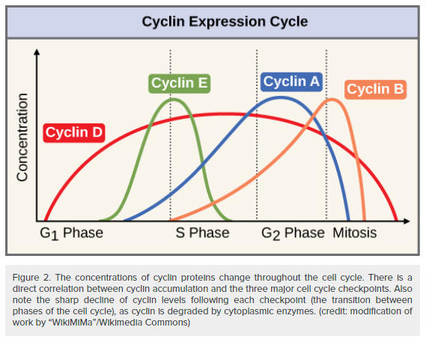
Hücre döngüsünün pozitif düzenlenmesi

Slide 12
Hücre döngüsünün pozitif düzenlenmesi
Siklinler, hücre döngüsünü yalnızca Cdk'lere sıkıca bağlandıklarında düzenler. Tamamen aktif olması için, Cdk / siklin kompleksi de belirli yerlerde fosforile edilmelidir.
Tüm kinazlar gibi, Cdkler de diğer proteinleri fosforile eden enzimlerdir (kinazlar). Fosforilasyon, proteinin şeklini değiştirerek proteini harekete geçirir.
Cdk'ler tarafından fosforile edilen proteinler, hücrenin bir sonraki aşamaya ilerlemesinde rol oynar.
Cdk proteinlerinin seviyeleri, hücre döngüsü boyunca nispeten kararlı, siklin konsantrasyonları ise dalgalanır. Cdk / siklin komplekslerinin ne zaman oluştuğunu siklin konsantrasyonu belirler.
Farklı siklinler ve Cdkler, hücre döngüsündeki belirli noktalara bağlanır ve böylece farklı kontrol noktalarını düzenler.

Slide 13
Hücre döngüsünün pozitif düzenlenmesi
Hücre döngüsünün düzenlenmesi genellikle ya tek başına Cdk molekülleri ya da Cdk / siklin kompleksleri tarafından meydana gelir. Tam olarak aktive edilmiş siklin / Cdk komplekslerinin spesifik bir konsantrasyonu olmadan, hücre döngüsü kontrol noktalarından ilerleyemez.
Siklinler, hücre döngüsünün ileri momentumunu belirleyen ana düzenleyici moleküller olmasına rağmen, döngünün ilerleyişini pozitif değil negatif etkilerle ince bir şekilde ayarlayan birkaç başka mekanizma da vardır.
Bu mekanizmalar, sorunlu koşullar çözülene kadar esas olarak hücre döngüsünün ilerlemesini engeller.
Cdk'lerin tam aktivasyonunu engelleyen moleküllere Cdk inhibitörleri denir. Bu inhibitör moleküllerinin çoğu, belirli bir hücre döngüsü olayını doğrudan veya dolaylı olarak izler. İnhibitör molekülleri tarafından Cdks üzerine yerleştirilen blok, inhibitörün izlediği spesifik olay tamamlanana kadar kaldırılmaz.

Slide 14
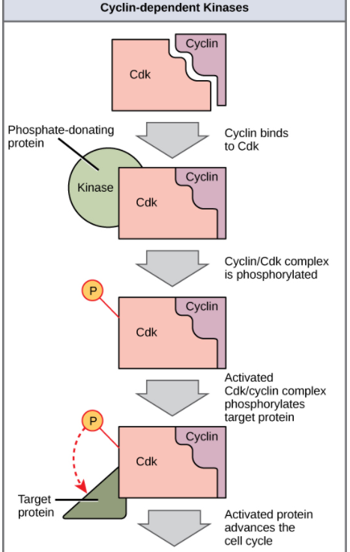
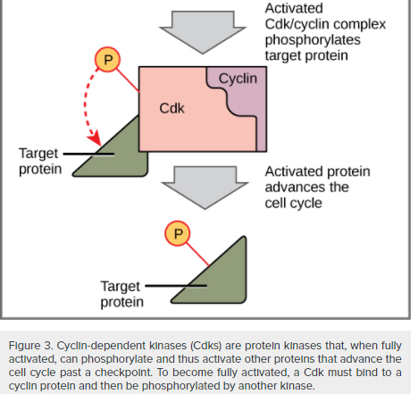
Hücre döngüsünün pozitif düzenlenmesi

Slide 15
Hücre döngüsünün negatif düzenlenmesi
Negatif düzenleyiciler hücre döngüsünü durdururlar. En iyi anlaşılan negatif düzenleyici moleküller, retinoblastoma proteini (Rb), p53 ve p21'dir.
Retinoblastoma proteinleri, birçok hücrede ortak olan bir grup tümör baskılayıcı proteinlerdir.
53 ve 21 tanımlamaları, proteinlerin (p) kilodalton cinsinden fonksiyonel moleküler kütlelerine karşılık gelir.
Hücre döngüsü düzenlemesi hakkında bilinenlerin çoğu, düzenleyici kontrolü kaybetmiş hücrelerle yapılan araştırmalardan elde edilmiştir.
Bu düzenleyici proteinlerin üçünün de, kontrolsüz bir şekilde çoğalmaya başlayan (kanserli hale gelen) hücrelerde hasar gördüğü veya işlevsel olmadığı keşfedilmiştir. Her durumda, hücre döngüsü boyunca kontrol edilmeyen ilerlemenin ana nedeni, düzenleyici proteinin hatalı kopyası olmuştur.

Slide 16
Hücre döngüsünün negatif düzenlenmesi
Rb, p53 ve p21 öncelikle G1 kontrol noktasında hareket ederler.
Çok işlevli bir protein olan p53, bir hücrenin bölünmeye bağlılığı üzerinde büyük etkiye sahiptir. Çünkü G1 sırasında hazırlık işlemlerinden geçen hücrelerde hasarlı DNA olduğunda etkisini gösterir. Hasarlı DNA tespit edilirse, p53 hücre döngüsünü durdurur ve DNA'yı onarmak için enzimler görevlendirir. DNA onarılamazsa, p53, hasarlı kromozomların kopyalanmasını önlemek için apoptozu veya hücre intiharını tetikleyebilir.
p53 seviyeleri yükseldikçe, p21 üretimi tetiklenir. p21, Cdk / siklin komplekslerine bağlanarak ve aktivitesini inhibe ederek p53 tarafından dikte edilen döngüyü durmaya zorlar. Bir hücre daha fazla strese maruz kaldıkça, daha yüksek p53 ve p21 seviyeleri birikir ve hücrenin S fazına geçme olasılığını azaltır.

Slide 17
Hücre döngüsünün negatif düzenlenmesi
Rb, düzenleyici etkisini diğer pozitif düzenleyici proteinler üzerinde uygular.
Esas olarak, Rb hücre boyutunu/büyüklüğünü izler.
Rb proteini; aktif, defosforillenmiş durumda, en yaygın olarak E2F olmak üzere, transkripsiyon faktörleri olarak adlandırılan proteinlere bağlanır.
Transkripsiyon faktörleri, belirli genleri "açar" ve bu gen tarafından kodlanan proteinlerin üretimine izin verir.
Rb, E2F'ye bağlandığında, G1 / S geçişi için gerekli proteinlerin üretimi engellenir. Hücre boyutu büyüdükçe, Rb, inaktive olana kadar yavaşça fosforile edilir. Rb, artık geçiş proteinini üreten geni açabilen E2F'yi serbest bırakır ve bu özel blok kaldırılır.
Hücrenin her bir kontrol noktasını geçmesi için, tüm pozitif düzenleyiciler "açık" olmalı ve tüm negatif düzenleyiciler "kapatılmalıdır".

Slide 18
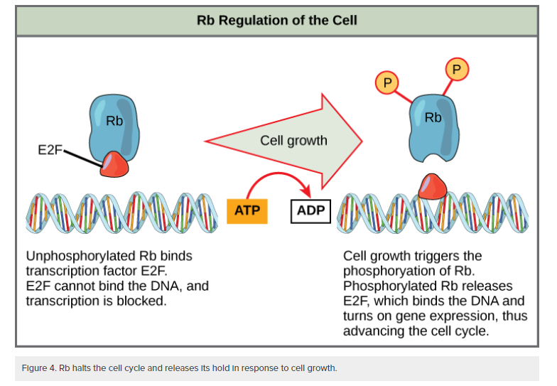
Hücre döngüsünün negatif düzenlenmesi

Slide 19
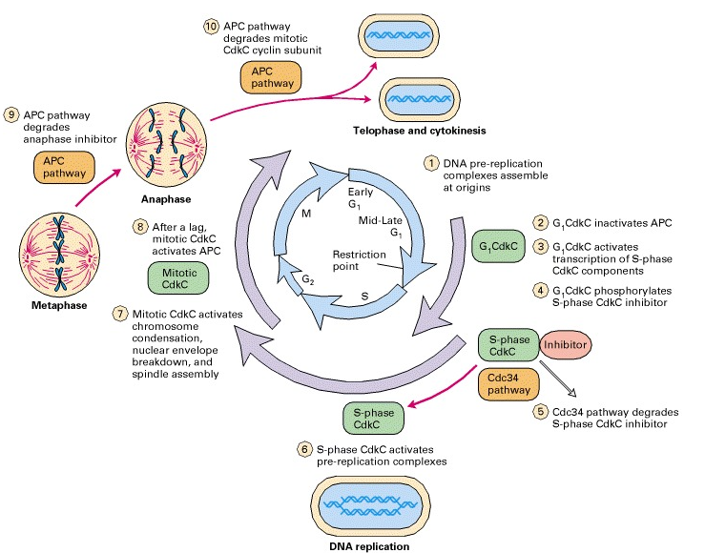

Slide 20
3. Kök hücre, Hücre döngüsü, ve Apoptozis
3.2. Hücre Döngüsü
Bir hücrenin büyümesini teşvik eden protein yapısındaki faktörler:
  Büyüme faktörü proteinler
  Büyüme faktörü proteinin bağlanacağı reseptörü oluşturan proteinler
  Hücre içi sinyal iletimini sağlayan proteinler
  Nükleer transkripsiyonu teşvik edici protein faktörleri
Hayvan hücrelerinde membranda bulunan büyüme faktörleri (GFR) reseptörlerini uyaran sinyaller sonucu hücre içinde TOR adı verilen protein kinazlar aktifleşirler, bunun sonucunda hücre hacim olarak artar ve bölünmeye teşvik edilmiş olur

Slide 21
3. Kök hücre, Hücre döngüsü, ve Apoptozis
3.2. Hücre Döngüsü
Komşu hücrelerden salınan küçük epidermal büyüme faktörleri (EGF) adındaki mitojenik proteinler hedef hücredeki siklin-Cdk moleküllerini aktive ederek hücreyi bölünmeye yönlendirirler.
Mitojenik proteinler bölünmesi istenen hücrenin reseptörlerine bağlanır, hücre içinde bir protooncogen olan GTPaz-Ras proteinini ve bu protein de mitojenle aktive olan protein kinaz (MAP) molekülünü aktive ederek bölünme için gereken sinyal mekanizmasını başlatır.
MAP kinazlar G1 aşamasında ihtiyaç duyulan transkripsiyon düzenleyici genlerin ekspresyonunu hızlandırır ve böylece hücre bölünme sürecine girer.

Slide 22
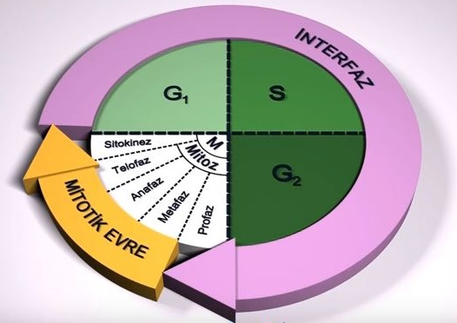
3. Kök hücre, Hücre döngüsü, ve Apoptozis
3.2. Hücre Döngüsü
Hücrenin mitozla başlayıp mitozla biten hücresel olaylar dizisine hücre döngüsü (siklusu) adı verilir.
İnterfaz ve bölünme aşamalarından oluşur.
İnterfaz:
  G1 replikasyon öncesi ara dönem
  Replikasyon (S)
  G2 replikasyon sonrası ara dönem
Bölünme:
  Mitoz
  Sitokinez

Slide 23
3. Kök hücre, Hücre döngüsü, ve Apoptozis
3.2. Hücre Döngüsü
G1:
  Hücrede transkripsiyonun en yüksek oranda gerçekleştiği fazır.
  Hücre içi organeller, proteinler ve karbohidratlar iki katına çıkar.
  Hücre döngüsünün en aktif aşamasıdır.
  Hücre döngüsünün kontrol noktalarından biridir.
  Tümör supresör proteinler p53 ve retinoblastoma (Rb) proteinleri tarafından kontrol sağlanır.
  Kromozomlarda görülen mutasyon fazla ise p53 miktarı artar, ve gerekli sinyaller ile tamir mekanizması işletilir.
  p53 proteini hücre döngüsünün engellenmesinden ya da apoptozisin aktivasyonundan sorumlu 60 kadar genin ifadesini etkiler.

Slide 24
3. Kök hücre, Hücre döngüsü, ve Apoptozis
3.2. Hücre Döngüsü
G1:
  Protein A , p21 (Cdk inhibitörü) görev alan diğer proteinlerdir.
  Tamir edilemeyen hücreler ya sürekli G1 de tutulur, ya da kontrollü olarak ölüme (apoptozis) yönlendirilir.
  P53 proteinin yokluğunda tümörlü hücrelerin çoğalması gerçekleşir.
S:
  DNA replikasyonu ve kromozom yapısına giren histon ve benzeri protein sentezi gerçekleşir.
  Kromozom sayısı G1 fazındakinin 2 katına çıkar ama ayrılmadıkları için hala 2n olarak kabul edilirler.
G2:

Slide 25
3. Kök hücre, Hücre döngüsü, ve Apoptozis
3.2. Hücre Döngüsü
G2:
  Mitotik bölünme için gerekli hazırlıklar tamamlanmıştır.
  Hücre hacmi 2 katına çıkmıştır, her kromozomu oluşturan iki DNA molekülü sentromerlerinden kohezin proteini ile birbirine bağlanırlar ve kardeş kromatidler adını alırlar. İki kromatidli bu yapı anafaza kadar korunur
  S fazına ait replikasyonun tamamlanıp tamamlanmadığı bu fazda kontrol edilir.
  Tamiri mümkün olamayacak hatalar varsa hücre apoptoza yönlendirilir.
G1, S ve G2 fazlarında özgün siklinler sentezlenir
ve faz bitince ilgili siklinler parçalanır, yeni faza
özgü siklinler sentezlenir.

Slide 26
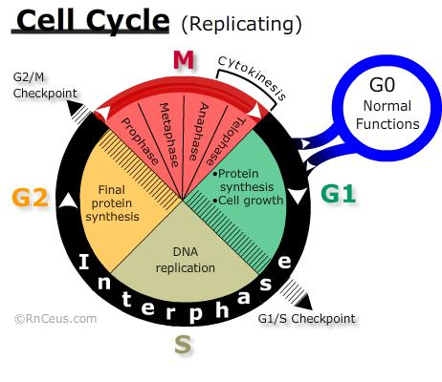
3. Kök hücre, Hücre döngüsü, ve Apoptozis
3.2. Hücre Döngüsü
M (Mitoz ve sitokinez):
  Profaz, metafaz, anafaz ve telofaz evrelerinden oluşur.
  Metafazda kontrol mekanizması kromozom sayısını ve dizilimini kontrol eder.
  G1: 9 saat
  S: 10 saat
  G2: 5 saat
  M: 30 dakika
  G0 : Farklılaşma, bölünme ya da apoptozis
G1, S ve G2 fazlarında özgün siklinler sentezlenir
ve faz bitince ilgili siklinler parçalanır, yeni faza
özgü siklinler sentezlenir.

Slide 27
3. Kök hücre, Hücre döngüsü, ve Apoptozis
3.3. Hücre Döngüsünün kontrol mekanizması
Siklinler, cdc (cell division cycle)
  S siklin; DNA replikasyonunu uyaranlar
  M siklin: mitoz bölünmeyi başlatanlar
Döngü-bağımlı protein kinazlar, cdk (cyclin dependent kinase)
  Siklinler tarafından aktive olan bu proteinler hücre döngüsünü kontrol eden tümör supresör proteinlerinin fosforilasyonunu sağlarlar
E2F proteinleri, fosforile olan bu proteinler tarafından aktive edilirler, hücrenin bölünmesine/ölmesine karar verecek moleküllerdir

Slide 28
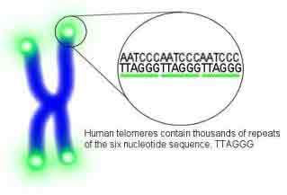
3. Kök hücre, Hücre döngüsü, ve Apoptozis
3.4. Hücre yaşlanmasında telomerlerin rolü

Slide 29
3. Kök hücre, Hücre döngüsü, ve Apoptozis
3.5. Apoptozis (Programlanmış hücre ölümü)
Hücre ölümü temelde üç faklı şekilde görülmektedir:
Nekrotik hücre ölümü (nekroz)
Apoptotik hücre ölümü (apoptoz)
Otofajik hücre ölümü (otofaji)

Slide 30
3. Kök hücre, Hücre döngüsü, ve Apoptozis
3.5. Apoptozis (Programlanmış hücre ölümü)
Nekrotik hücre ölümünde hücre şişer, plazma membranı parçalanır, hücre organellerinde yapısal değişmeler görülür. Kromozomlar rastgele parçalanır, parçalanan hücre yapısı komşu hücrelere zarar verir.
Apoptoziste hücre büzülür, kromatin yapıları yoğunlaşır,büzülen hücre parçalanır ve apoptotik cisimler açığa çıkar. Bunlar 1 saat içinde makrofajlarca ya da komşu epitel hücreleri tarafından yutulur. Hücrenin diğer hücrelerle bağlantısı kopar, hücre içi organellerde önemli değişiklik olmaz, veziküller haline geçerler ve komşu hücrelerce fagosite edilirler
Otofajda mitokodri ve ER gibi organeller veziküllere dönüşmeye başlar ve lizozomal enzimler tarafından hücre içi sindirim mekanizması ile parçalanırlar. Oluşan ürünler diğer hücrelerin sentezinde kullanılır

Slide 31
3. Kök hücre, Hücre döngüsü, ve Apoptozis
3.5. Apoptozis (Programlanmış hücre ölümü)
Nekroz hayvanlarda yaralanma enfeksiyon vb sonucu doku tahribatıyla ortaya çıkarken apoptoz mutasyonlu ve ihtiyaç duyulmayan hücrelerin programlanmış bir şekilde yok edilmesidir.
Apaptozisin düzenli oluşmadığı durumlarda tümör oluşumu ve kanser görülür.

Slide 32
3. Kök hücre, Hücre döngüsü, ve Apoptozis
3.6. Apoptotik hücre ölüm aşamaları
Bir hücrenin ölümü 4 aşamadan meydana gelir ve yaklaşık 30 dakika alır:
  Hücre ölüm reseptörlerinin ölüm ligandları ile aktive edilmesi (hücre dışından başlayan ölüm mekanizması) veya mitokondri aracılığı (hücre içinde başlayan ölüm mekanizması) ile ölüm sinyalinin alınması
  Kaspaz enzimlerinin aktive edilmesi
  Dnaz aktivasyonu ve hücre membranındaki bozulmalar sonucunda ölümün gerçekleşmesi
  Parçalanan hücrenin fagositozla yok edilmesi

